Slide 1
I Mina ögon är rättvisa det mest älskade av allt ... Med dess hjälp skall du se med dina egna ögon och ej genom andras, och skall veta utifrån din egen kunskap och ej genom din nästas.
– Bahá’u’lláh
En långsiktig och hållbar utveckling i det globala perspektivet förutsätter social, ekonomisk och miljömässig rättvisa.
Det är en grund för fred på jorden.
–Svenska kyrkan

Slide 2
antogs av världens ledare 2015. Målen ska bidra till en socialt, ekonomiskt och miljömässigt hållbar utveckling och vara uppnådda till år 2030 i världens alla länder.
Globala målen är den mest ambitiösa agendan för hållbar utveckling som värl- dens länder någonsin antagit och finns till för att uppnå fyra fantastiska saker till år 2030:
Att avskaffa extrem fattigdom.
Att minska ojämlikheter och orättvisor i världen.
Att främja fred och rättvisa.
Att lösa klimatkrisen.

Slide 3
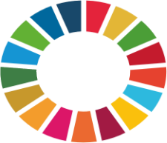
1.1 UTROTA DEN EXTREMA FATTIGDOMEN
Senast 2030 avskaffa den extrema fattigdomen för alla människor överallt.
Fattigdom omfattar fler dimensioner än den ekonomiska. Fattigdom innebär även brist på frihet, inflytande, hälsa, utbildning och säkerhet. Det brukar kallas för multi- dimensionell fattigdom.
Idag lever 1,3 miljarder människor i multidimensionell fattigdom och av dessa är hälften under 18 år.
16.3 FRÄMJA RÄTTSSÄKERHET OCH SÄKERSTÄLL TILLGÅNG TILL RÄTTVISA
Främja rättssäkerheten på nationell och internationell nivå samt säkerställa lika tillgång till rättvisa för alla.

Slide 4
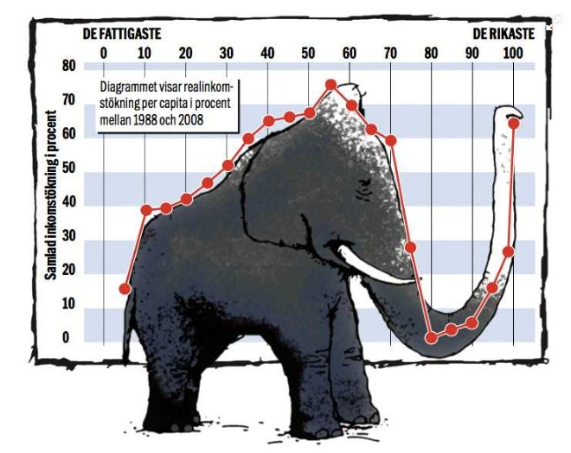
Kurvan visar ackumulerade inkomstökningar för olika inkomstgrupper i världen 1988- 2008 och på så vis vem som vunnit och vem som förlorat på globaliseringen.
De relativa förlorarna är arbetar- och medelklassen i Nord, vi som tillhör de näst rikaste skikten i världen. Våra inkomster stod still eller ökade mycket måttligt.
Den stora ryggpuckeln, som sett sina inkomster öka med 60-80 procent, utgörs av de globala medelinkomsttagarna, framförallt i Asien och i synnerhet i Kina – förmodligen den enskilt största och snabbaste välståndsökningen i mänsklighetens historia.

Slide 5
Världens 2153 miljardärer har större förmögenhet än 4,6 miljarder människor.
Antalet miljardärer har fördubblats under det senaste decenniet.
De 22 rikaste männen har större förmögenhet än alla kvinnor i Afrika. (Enligt FN finns det 326 miljoner kvinnor som är 20 år eller mer.)
Värdet av det obetalda vårdnadsarbetet av kvinnor i hela världen som är 15 år eller mer kan uppskattas till över $10,8 triljoner per år.

Slide 6
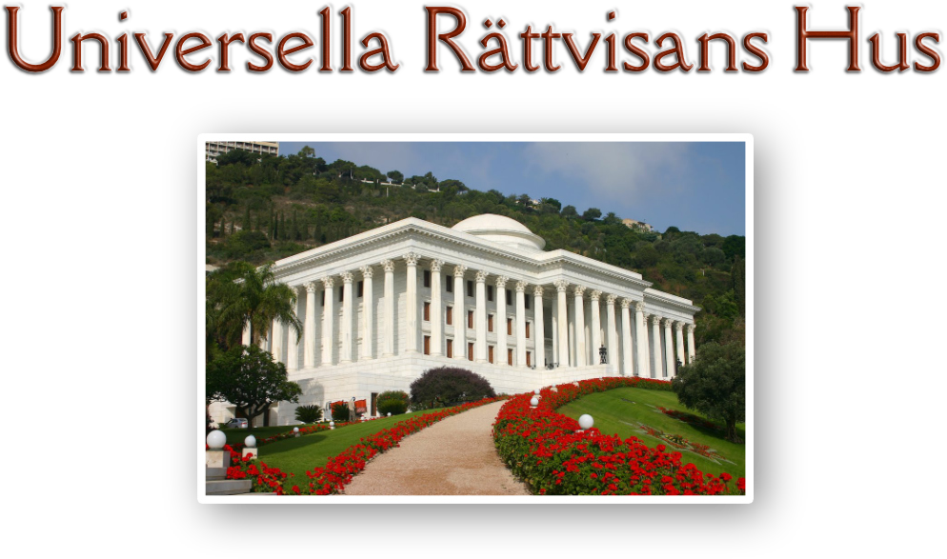
Mänsklighetens kollektiva liv lider när varje grupp tänker på sitt ... isolerat från sina grannars eller strävar efter ekonomisk vinst utan att bry sig om hur naturmiljön, som förser alla med levebröd, påverkas. ,,,
Omåttliga rikedomar samlas på hög och den instabilitet som detta skapar förvärras av hur ojämnt inkomster och möjligheter är fördelade både mellan nationer och inom nationer. Men det behöver inte vara så. ...
Det finns inget berättigande för att fortsätta att bibehålla strukturer, regler och system som uppenbarligen misslyckas att tjäna alla folks intressen. …

Slide 7
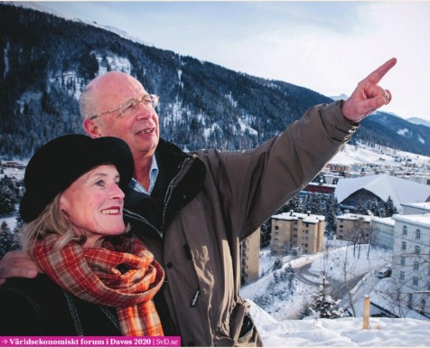
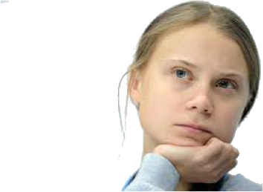
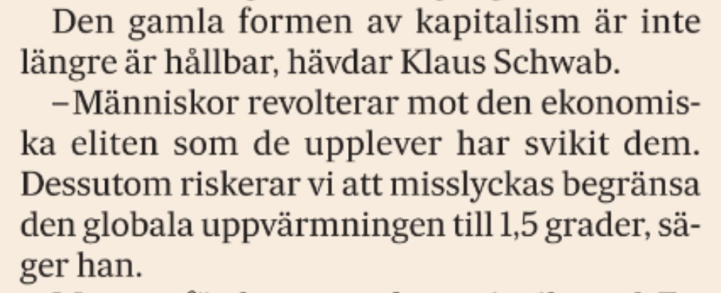
Att nuvarande ekonomiska system är ohållbart hävdas inte bara på den politiska vänsterkanten. Även
t ex Klaus Schwab, grundaren av Världs- ekonomiskt Forum i Davos, har kommit fram till detta – inspirerad av Greta Thunberg!
Klaus Schwab säger att han inspirerats av Greta
Thunberg

Slide 8
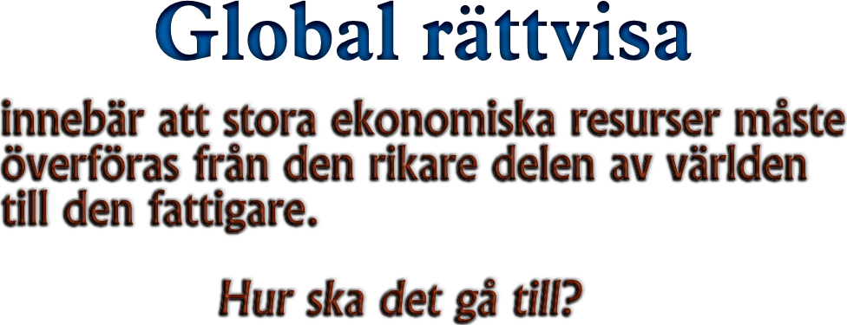
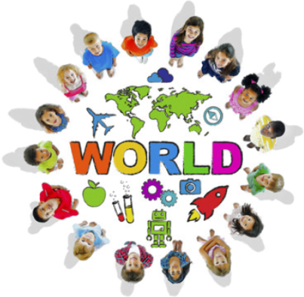
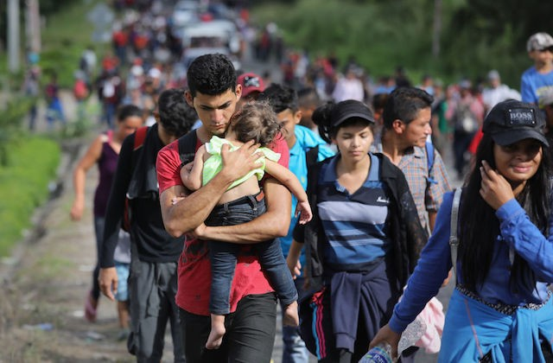
Måste nationell och etnisk egoism ge vika för en altruistisk insikt om mänsklighetens enhet?
Kan global ojämlikhet leda till massmig- ration som kommer att framtvinga ekonomiska reformer i den rika världens eget intresse?

Slide 9
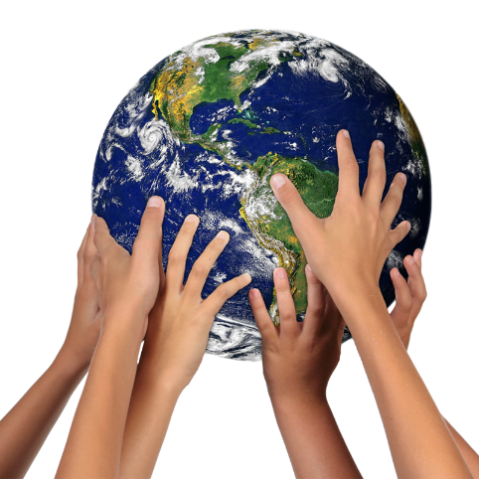
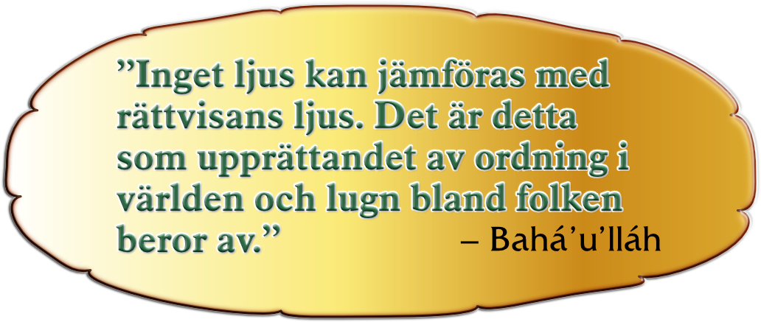
Den mycket stora ökning av globalt samarbete som behövs för global rättvisa
är något som betonas av
Bahá’í betonar samförstånd och samarbete mellan alla religioner, nationer, kulturer och sociala grupper.

Slide 10
Religionen är det mäktigaste av alla medel för upprättande av ordning i världen ...
Skulle religionens lykta fördunklas, kommer kaos och förvirring att följa, och ärlighetens, rättvisans, lugnets och fredens ljus att upphöra att lysa.”
– Bahá’u’lláh
En ny andlig impuls behövs för att ge människor den motivations- kraft som krävs för att åstadkomma de grundläggande förändringar som behövs.
Bahá’í-religionen ser sig som bärare av en andlig impuls liknande den som inspirerat tidigare världsreligioner.
Efter att ha spridit sig till hela världen har bahá’í-religionen nu tagit itu med praktiska steg att förandliga samhällslivet.

Slide 15
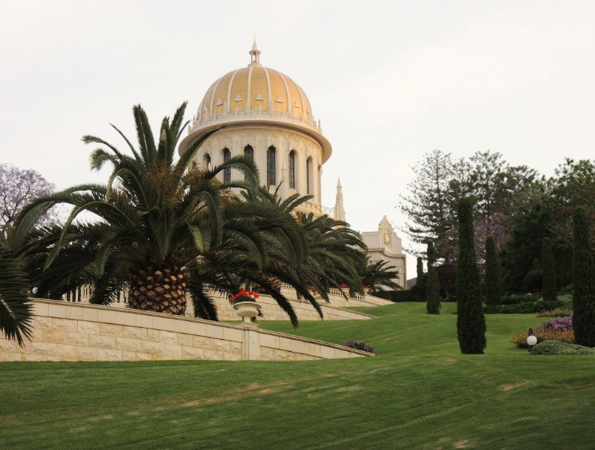
Mer information om bahá’í:
www.bahai.se www.bahai.org
Att läsa:
www.bahaiforlaget.se www.skrifter.bahai.se

Slide 20
Ytterligheterna av rikedom och fattigdom i världen blir alltmer ohållbar. Allteftersom orättvisorna består så ses den etablerade ordningen bli osäker på sig själv och dess värden ifrågasätts.
Universella Rättvisans Hus
…tecken på en utbredd, gradvis men ofrånkomlig ökning av globalt medvetande hos jordens folk och deras önskan om universell rättvisa, solidaritet, samarbete, medkänsla, och jämlikhet.
Universella Rättvisans Hus
Även om den mest extrema formen av global fattigdom har minskat, har politiska och ekonomiska system möjliggjort för små kotterier att berika sig med orimligt stor rikedom – ett tillstånd som föder fundamental instabilitet i världens angelägenheter.
Universella Rättvisans Hus

Slide 21
Mänsklighetens enande kan inte stoppas av någon mänsklig kraft; de löften som givits av gamla tiders profeter och av Guds saks Upphovsman själv vittnar om denna sanning. Dock kan den väg som mänskligheten tar för att uppnå sin bestämmelse mycket väl bli krokig. ...världens nuvarande tillstånd av oordning och förvirring kommer att bli värre – möjligen med katastrofala konsekvenser – tills en luttrad mänsklighet finner för gott att ta ännu ett betydelsefullt steg, denna gång kanske avgörande, mot varaktig fred.

Slide 22
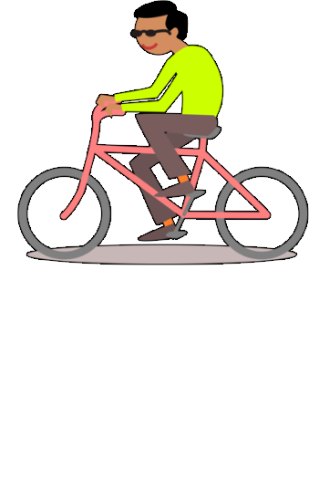
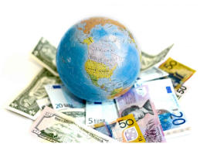
En materiellt anspråkslösare livsstil som samtidigt är mil- jömässigt ansvarsfull; Mind- re konsumtion av varor, mindre slöseri med energi, mer vegetarisk kost.
Stora förändringar i hela det ekonomiska systemet, med över- föring av resurser från den rikare till den fattigare delen av
världen. Detta kräver en mycket hög grad av globalt samarbete.

